Slide 1

Les politiques d’accueil et d’attractivité
Territoires ruraux : nouveaux enjeux, nouvelles politiques
Intervention du Collectif Ville Campagne - JYP
Bellac
Le 7 avril 2015

Slide 2

SOMMAIRE
Contexte, mutations et enjeux
Les politiques d’accueil et d’attractivité

Slide 3

Le Collectif Ville Campagne
Lieu d’action et de réflexion sur les relations ville-campagne
l’attractivité des territoires et la transition écologique
Appui aux personnes souhaitant s’inscrire dans un parcours de mobilité et mise en relation avec les territoires : primo-accueil, session d’information, Projets en Campagne « on line », site portail…
Appui aux territoires : mise en réseau, valorisation d’expériences, accompagnement, Projets en Campagne, construction d’outils, site portail, Université d’été…
Laboratoire d’innovation : études et ingénierie, centre de ressources, animation de groupes de travail au niveau national (Réseau rural).
volet formation transversal
3
3

Slide 4
Démographie : quoi de neuf ?
Une redistribution des populations sur le territoire national
Une attractivité résidentielle des campagnes

Slide 5
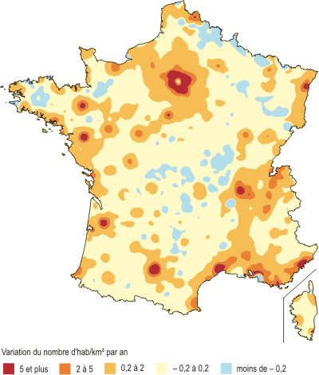
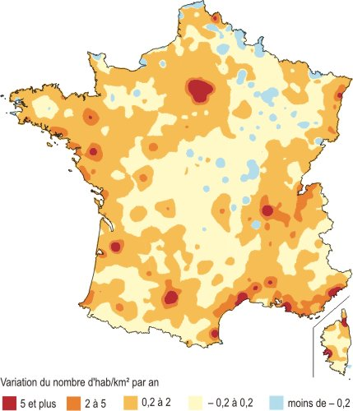
Variation annuelle de la densité de population (Insee, 2009)
entre 1982 et 1999
entre 1999 et 2006
La régression de la « diagonale du vide » depuis 1999

Slide 6
Les mobilités résidentielles
100 000 personnes s’installent chaque année sur les territoires ruraux
Pour les communes de moins de 500 habitants : de 0,3 % à 1 % depuis 99
Trois cantons sur quatre retrouvent une démographie positive. Pour la première fois depuis des décennies le nombre de naissance excède le nombre de décès (INSEE).
Étalement urbain continu, artificialisation des terres : + 20 % en 20 ans (+ 6 % démographie)
Une campagne de plus en plus résidentielle

Slide 7
Le profil des migrants
Plutôt une population active (41 % actifs – 14 % retraités)
Âgés de 30 à 45 ans
En couple avec des jeunes enfants
Ouvriers, employés, cadres et professions intermédiaires
Enjeux de l’accès au logement, à l’emploi
Facteurs d’attractivité : cadre et qualité de vie, présence de services, proximité urbaine, facteurs culturels et patrimoniaux
7
Notes:
7

Slide 8
Les enjeux de l’accueil
Les principales motivations relevées
Les principales motivations évoquées (sondage PEC/IFOP 2009)
  Recherche d’une meilleure qualité de vie (66%)
  Recherche d’un meilleur environnement (60 %)
Les principaux freins évoqués
  Le manque de commerces de proximité (56 %)
  Le manque d’installations et d’activités culturelles (41%)
  Pour les seniors : déficit en matière d’offre de services de santé (53 %)
  Pour les plus jeunes : manque de perspectives professionnelles (42 %)

Slide 9
Des mutations profondes et rapides
Des populations mobiles et hétérogènes (nouvelle attractivité et recomposition sociale des territoires ruraux, évolutions des modes de vie, explosion des temps, évolution des services…)
Reconversions économiques territoriales, nouvelles fonctions des territoires (résidentielle, récréative, touristique, écologique), nouvelles relations ville/campagne – Emergence des « métropoles »
Tertiarisation de l’économie, monter en puissance du moteur de l’économie de proximité et émergences de nouvelles activités (la révolution du numérique, la transition écologique)
Enjeux mondiaux (climat, enjeu alimentaire, crises économique et financière, démocratie…), contexte de réforme et des territoires dans l’obligation d’être stratèges
9
Notes:
CVC - RRF - Formation RRHN - 17/11/2010
9

Slide 10
AVANT…
Logement
Travail
École
Achats
Services
Loisirs…
TERRITOIRE
10

Slide 11
AUJOURD’HUI…
AGGLOMERATION VOISINE
Achats
Services
Loisirs…
VILLE CENTRE
Travail
Études
Achats
Services
Loisirs…
TERRITOIRES VOISINS
Travail
Achats
Services
Loisirs…
Logement
École
Achats
Services
Loisirs…
TERRITOIRE
Des modes de vie qui évoluent,
des besoins, des demandes et des aspirations nouvelles, mais aussi des contraintes.
=> des mobilités résidentielles et professionnelles (choisies/subies) qui s’accroissent.
11

Slide 12
UNE SOCIÉTÉ DE LA MOBILITÉ
AGGLOMERATION VOISINE
VILLE CENTRE
Données et informations
TERRITOIRES VOISINS
Biens et ressources
Hommes
TERRITOIRE
… dans un contexte de MONDIALISATION
=> créateur de déséquilibres et de contraintes
12

Slide 13
De la réalité des « moteurs » du développement des territoires
Sources : ŒIL / OPC
Au niveau territorial (bassin de vie, territoires de projet…), la croissance ne signifie pas nécessairement développement
Le niveau de développement d’un territoire dépend bien plus de sa capacité à capter de la richesse qu’à seulement en produire
En jeu : des mécanismes redistributifs publics et privés permettant de capter du « revenu » et de créer activités, emplois et développement social
Quatre composantes
La sphère de « l’économie productive » (soumise à la concurrence mondiale)
La sphère de « l’économie résidentielle » (actifs et retraités résidents, résidences secondaires, tourisme…)
La sphère « publique » (salaires de la fonction publique)
La sphère « sociale » (transferts sociaux)

Slide 14
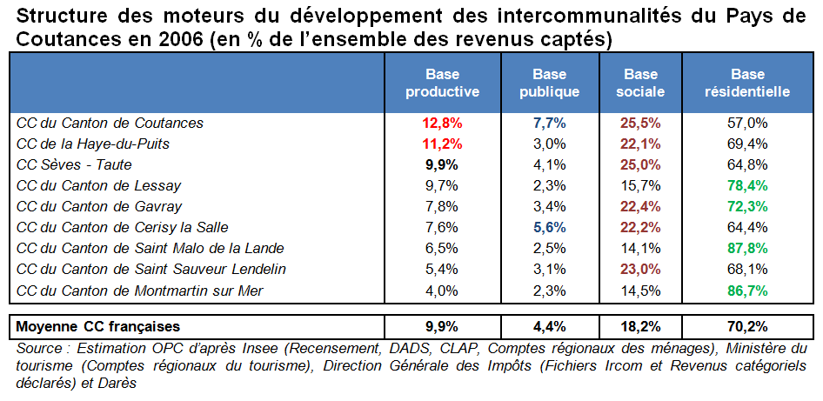
Une structure des moteurs du développement différenciée suivant les EPCI

Slide 15
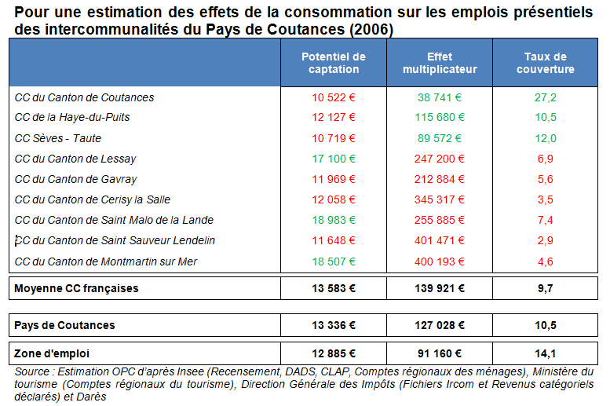
Un fonctionnement socio-économique globalement caractérisé par un déficit en consommation

Slide 16
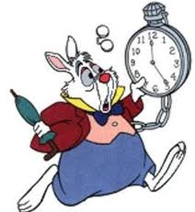
Enjeux et développement local
16

Slide 17
Contexte et enjeux
Les principaux enjeux pour les territoires :
  Inscrire positivement ces mobilités résidentielles et professionnelles dans un projet de développement durable (social, économique, environnemental) – Comprendre les interdépendances entre territoires - Garder une intégrité politique.
  Construire, qualifier, valoriser l’Offre du territoire et la rendre visible pour les populations locales et les nouvelles populations (arrivées ou souhaitant venir).
17

Slide 18
Quelques enjeux…
Nouvelles géographies, nouveaux défis, nouvelles politiques (nouvelles coopérations)
  Devenir des territoires stratèges… et désirés !
  Fabriquer de la connaissance fine et qualitative (nouveaux outils, nouvelles méthodes, nouveaux diagnostics…)
  Pour les intercommunalités, passer du mode « gestion » au mode « projet ».
  Expérimenter, animer, socialiser et mettre en récit le territoire.
  Vers des politiques culturelles et sociales pour assurer la transition économique du territoire ?

Slide 19
Quelques enjeux…
  Construire une stratégie capable de soutenir et de faire émerger :
    des agricultures et des agriculteurs piliers des territoires (tenir le territoire)
    des nouvelles formes d’activités (liées entre autre au numérique – Quelles sont les nouvelles zones d’activités du 21ème siècle ? Quelles sont les nouvelles routes ?)
    des nouvelles organisations professionnelles (P/P; SCIC; ESS…)
    des nouvelles manières d’aborder les marchés et de faire « filières » au niveau du territoire

Slide 20
Quelques facteurs de réussite
Développer la culture de l’accueil et faciliter le vivre ensemble
Favoriser, libérer, organiser les « énergies » locales
Organiser l’offre d’accueil des porteurs de projets et leur accompagnement
Développer les capteurs, fabriquer des liens, créer des maillons

Slide 21

L’attractivité territoriale
/ faire rester, faire venir
Attractivité globale du territoire
Attractivité économique
Attractivité résidentielle
Relier économies résidentielle et productive
dans une stratégie de développement durable
21
21
Notes:
CVC - RRF - Formation RRHN - 17/11/2010
21

Slide 22
Eléments de définition des politiques d’accueil et d’attractivité
Une politique d’accueil (volonté partagée) vise à construire l’attractivité du territoire et son offre globale de manière active en s’inscrivant dans la durée et en agissant sur :
  les conditions d’activités économiques durables (renouvellement et développement de l’existant, accueil et construction de nouvelles activités…),
  Les conditions de réceptivité (logement, foncier…)
  Les conditions d’aménité (cadre et qualité de vie, services, environnement, vie socioculturelle, patrimoine…)

Slide 23
Il s’agit donc de… construire l’OFFRE du territoire
Enjeux du territoire/Projet / Stratégie
Activité
(développement éco, emploi…)
Réceptivité
(logement, foncier…)
Aménité
(services, équipements,
loisirs, cadre de vie…)
Construire, assembler, promouvoir, accompagner
L’offre d’accueil qualifiée du territoire
Faire connaître, communiquer
23

Slide 24
L’Offre du territoire
L’offre « cadre de vie » (image et identité du territoire, paysages, patrimoine…)
L’offre d’activités (reprises – créations – emplois - potentiels d’activités…)
L’offre de locaux professionnels, de foncier
L’offre en matière de logement (marché immobilier, locatifs disponibles…)

Slide 25
L’Offre du territoire
L’offre de services (éducation, culture, santé, transports, loisirs, commerces, vie sociale…Qualité de vie et hospitalité du territoire)
L’offre d’accompagnement (structures et personnes ressources, offres de formations, les sessions d’accueil…)
Objectifs des politiques d’accueil : construire, promouvoir et proposer cet ensemble qui constitue l’Offre globale du territoire

Slide 26
Quelques exemples…
Activité
Réceptivité
Aménité
Centre de formation au télétravail, service d’accueil
et d’accompagnement des télétravailleurs /création d’entreprises, emplois salariés…
Création d’un télécentre
Maison des services (RSP)
abritant le télécentre…
Travail sur le lien social
Développement de nouvelles ressources pour le territoire (ressources humaines, activités, nouvelles formes de travail…)
Accompagnement à la création/reprise d’entreprises…
Repérage de locaux
d’entreprises et
de logements vacants…
Construction d’un réseau
de villages d’accueil
=> construction d’une
culture de l’accueil
Mobilisation des acteurs
(élus, populations…) autour de l’enjeu de l’accueil, réseau de proximité (communes, relayant le niveau interco ou Pays)
Appui au développement des filières d’éco-matériaux et de l’éco-construction
Développement d’écohabitat
et d’écoquartier en
répondant au besoin
de logement de la population locale et aux nouveaux arrivants
Préservation et gestion
durable des ressources
naturelles et des paysages
=> préservation du cadre de vie
Nécessité d’un partenariat
entre acteurs publics et privés
Travail sur le lien et
la mixité sociale
Préservation des terres et des activités agricoles
Travail sur l’urbanisme : réhabilitation et redensification des centres bourgs, réflexion sur les nouveaux modes d’habitat en lien avec les besoins des différentes populations (mixité)
Préservation du cadre de vie (paysages…)
Nécessité d’une articulation des différentes échelles territoriales
Lien entre localisation zones d’habitation, zones d’activités et voies de communication, etc. nécessité d’une prospective
26

Slide 27
En résumé !
Le territoire stratège : identifier les leviers sur lesquels il est possible d’agir, prioriser les enjeux, se définir un projet, une stratégie…
Penser et agir transversal : Activité – Réceptivité – Aménités. Intégrer l’expertise d’usage - Savoir faire réseau avec les acteurs et les partenaires
Penser et agir inter territorialité : interrelations sur le territoire, avec les territoires voisins, les agglomérations voisines, entre les différentes échelles de territoires.
Pour trouver sa place, travailler les complémentarités et ses spécificités.
27

Slide 28

Pour aller plus loin…
Le Réseau Rural Français
Le site national "portail" de l’installation en milieu rural et son centre de ressources :
Réseau des territoires du Massif central engagés dans la construction d’offres d’accueil
Démarche CVC / Caisse des Dépôts et Consignations - Mairie Conseils « Accueil de nouvelles populations »
Des expérimentations Pays de Coutances / Pays Haut-Viennois
28
Notes:
CVC - RRF - Formation RRHN - 17/11/2010
28

Slide 29



Présentation et illustration d’actions et d’outils

